Slide 1

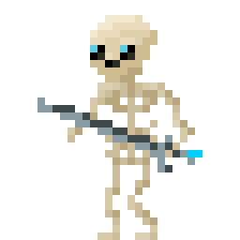

Necromancer Gate
Рогалик на Python
Идея и основные механики – Мочалов Никита.
Работа с базой данных – Глазунов Никита.
Игра сделана по мотивам игры Pixel Dungeon.
001

Slide 2
Реализация
Классы:
Database (файл database.py) – класс для работы с базой данных и хранении статистики игрока.
Player (файл main.py) – класс главного персонажа.
Skelet и Skeletb (файл main.py) – класс скелетов (врагов).
Основные функции:
start_screen – главное меню
acc_but, acc_responce, akk_profile – меню авторизации, меню ошибки либо успешного входа, и меню профиля соответственно.
main_game – главная сцена игры.
fight и fight_b – сцена битвы с врагами.

Slide 3
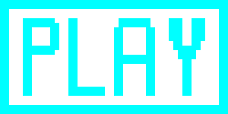




Возможности
Несколько уровней, меняющиеся в случайном порядке.
Предметы со своими действиями (зелья, броня, оружие)
Отдельная сцена боя с врагами.
Личный кабинет
Статистика

Slide 4
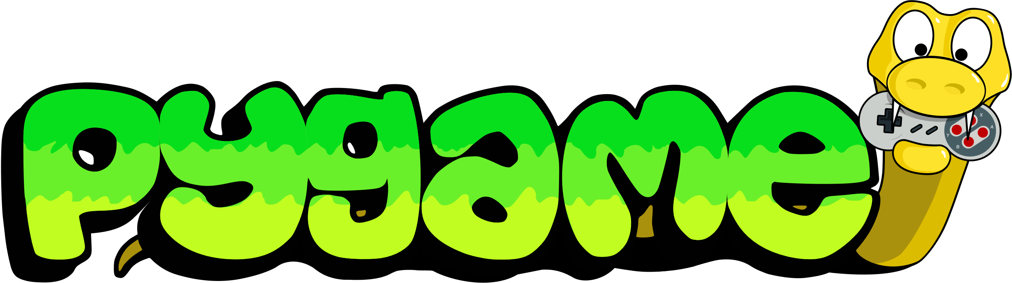

Использованные библиотеки
PyGame
SQLite3
Библиотека для разработки мультимедийных приложений, таких как видеоигры, с использованием Python.
Библиотека для создания локальной базы данных и работы с ней.

Slide 5
Вывод
Текущие проблемы:
Не сделаны предметы (зелья, броня, оружия).
Слишком примитивная система аккаунта и статистики.
Некоторые тексты в меню стоят не ровно.
В некоторых местах «грязный код» (некоторые функции можно выполнять быстрее и проще).
На более маленьких экранах, окно игры не помещается.
Что мы хотим дополнить:
Сделать дополнительные звуки (ходьбы, битвы и т.д.).
Сохранение входа в аккаунт, даже после перезапуска игры.
Режим «Соревнования» на двух игроков.
Режим «Кооператив» на двух игроков.

